Slide 1
새로운 딥러닝 기술 GAN 기술학습
기술학습조직 HL1901
방산사업2팀 문현석 대리

Slide 2
I
II
III
IV
+
과제 소개 및 일정
활동 내역
산출물 소개
마치며
Appendix
Notes:
발표순서는 다음순서로 진행하도록 하겠습니다.

Slide 3
I
II
III
IV
+
과제 소개 및 일정
과제 소개
GAN
학습일정

Slide 4
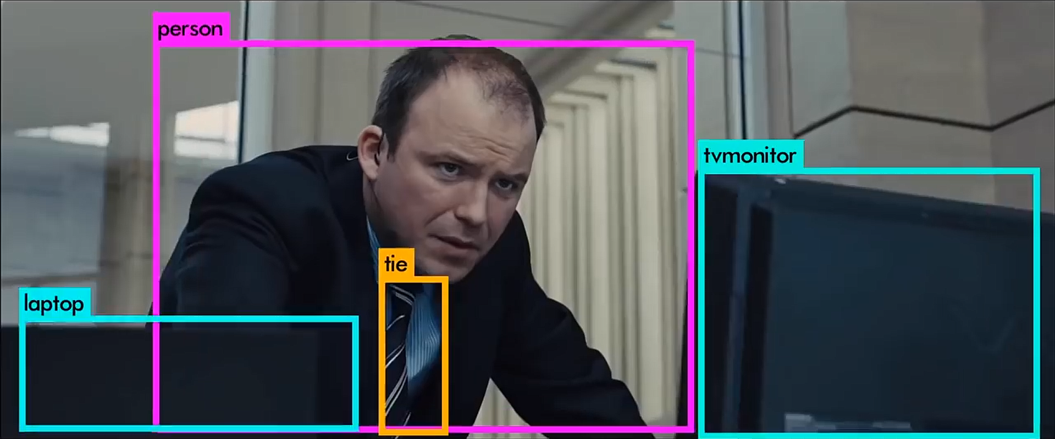
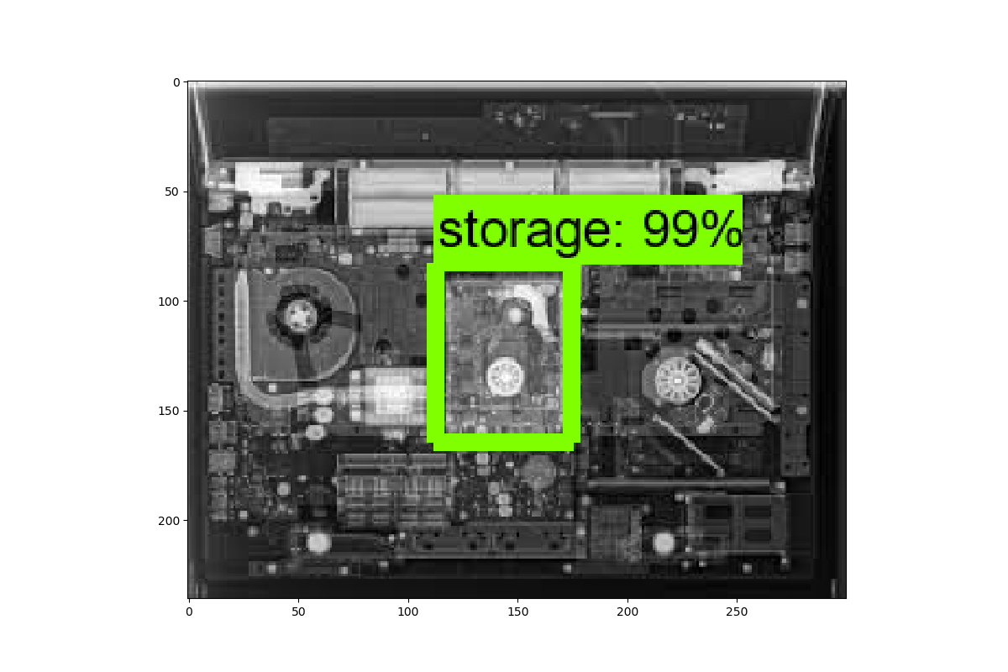
01
과제소개
2018
Object Detection
CNN
지도학습
분류
Notes:
저는 작년에 object detection 학습조직원으로서 합성곱신경망 CNN을 공부하였습니다.
이는 지도학습이며 주어진 이미지에 대한 분류의 문제였고,
공항이나 보안시설의 x-ray검색대를 통과하는 물체들 중에서 스토리지를 검출하는 모델을 구현해 보았습니다.

Slide 5

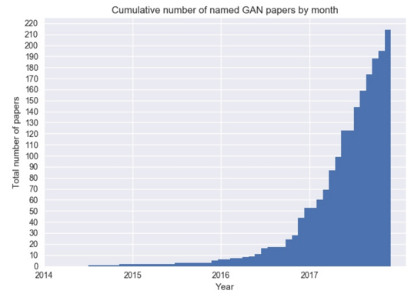
01
과제소개
2019
비지도학습 !
GAN
비지도학습
생성
Notes:
그리고 올해에는 지도학습보다는 비지도학습과 생성에 초점을 맞추고 싶어 검색하다 말을 얼룩말로 바꾸는 사진을 발견하게 되었습니다.
바로 저희의 학습주제인 GAN을 활용한 것이었는데요,
GAN은 현재 apple의 특수프로젝트 그룹기계학습 담당이사인 ian Goodfellow가 2014년 최초공개한 이후 2017년부터는 기하급수적으로 관련 논문이 증가하고 있는 핫한 기술이었습니다.

Slide 6
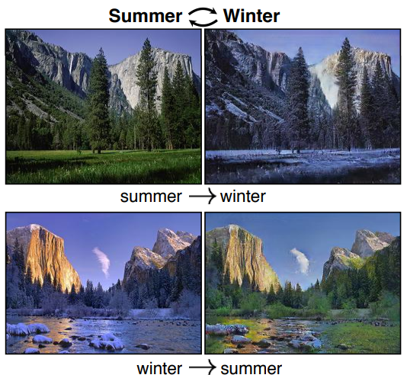
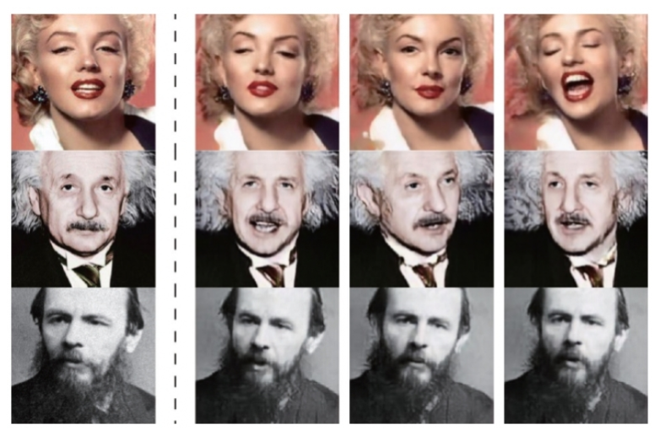
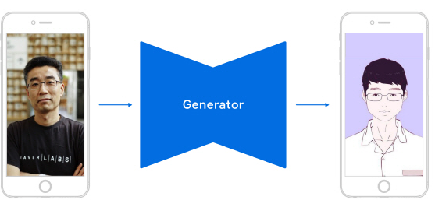
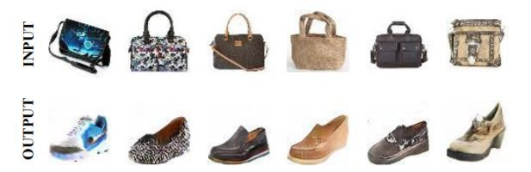
01
과제소개
GAN으로 할수 있는 일들
이미지출처: 구글 이미지검색
Notes:
또 GAN으로 무엇을 할수 있는지 몇가지만 더 소개를 드리면
여름사진을 겨울사진으로 바꿔주거나 가방스타일과 동일한 스타일의 신발을 생성할 수 있습니다.
또한 삼성전자에서 좌측의 사진을 우측의 동영상으로 변환하여 주는 영상이 화제가 됐고,
셀카를 찍으면 이를 작가 화풍의 웹툰 캐릭터로 바꾸어 주는 네이버 웹툰 마주쳤다의 사례도 있습니다.

Slide 7
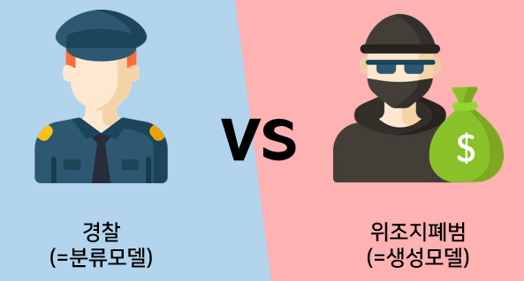
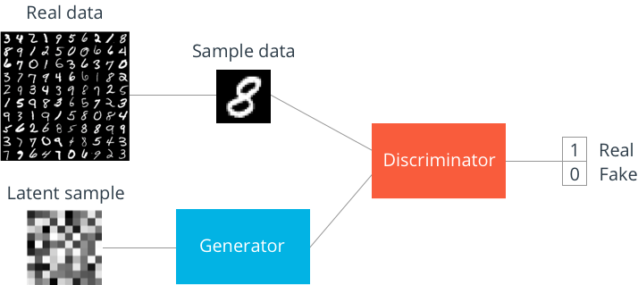
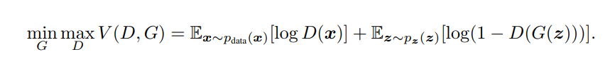
02
GAN
GAN(Generative Adversarial Networks) 이란?
컨셉
구현
Notes:
그러면 GAN은 어떤 기술이길래 이러한 일들이 가능할까요?
GAN은 Generative Adversarial Networks의 약자로 한글로는 생성적적대신경망입니다.
경찰과 위조지폐범으로 GAN모델을 설명하곤 하는데요,
위조지폐범은 경찰이 진짜와 구별하기 어려운 가짜를 만들어내려고 하고,
경찰은 더욱 정교해진 위조지폐 사이에서 진짜 지폐를 찾아내고자 하는 것이 GAN의 컨셉입니다.
경찰은 분류모델, 위조지폐범은 생성모델이라 표현할 수 있는데요,
생성모델에서 생성된 가짜 이미지와 실제 데이터를 분류모델에서 진위여부를 가리면 이 결과는 분류모델로 피드백되고, 생성모델은 다시 분류모델로부터 피드백을 받는 이중 피드백 루프를 가지게 됩니다.
GAN은 분류모델에서는 최대한으로 진위여부를 분류하려고 하고, 동시에 적대관계에 있는 생성모델은 fake이미지가 분류모델을 통해 발각될 확률을 최소화하려는 미니맥스게임으로 이해할 수 있습니다.

Slide 8

02
GAN
GAN(Generative Adversarial Networks) 이란?
이미지출처: https://skymind.ai/kr/wiki/generative-adversarial-network-gan
Notes:
생성모델과 분류모델을 보면 다음 그림처럼 출력층이 점차커지고 작아지는 모습을 볼수 있는데요,

Slide 9
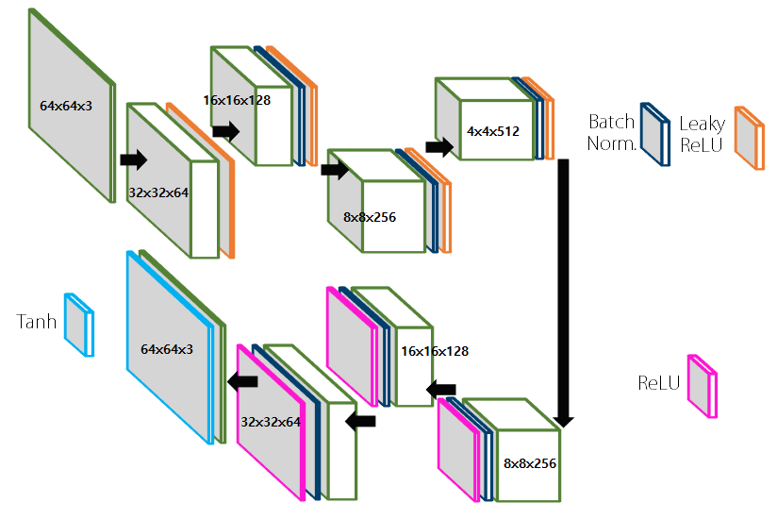
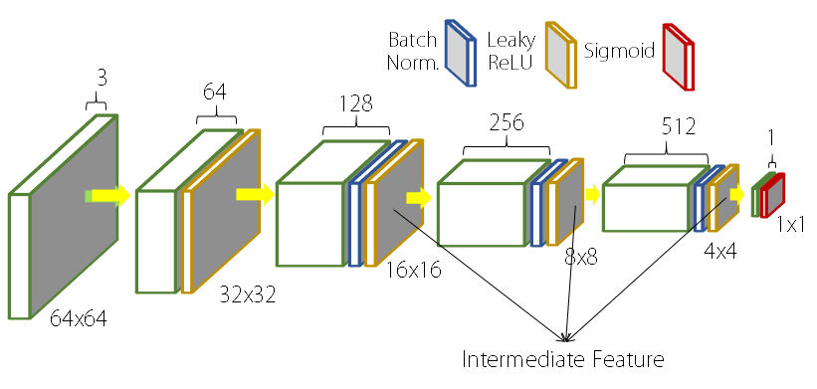
02
GAN
GAN(Generative Adversarial Networks) 이란?
Generator
Downsampling
Upsampling
Generator
Discriminator
Downsampling
Discriminator
Notes:
이를 각각 업샘플링과 다운샘플링이라고 합니다.
다운샘플링은 피처맵을 만드는 합성곱신경망 convolution을 생각하시면 되고, 업샘플링은 이것의 반대 개념, deconvolution 입니다.
GAN에 따라서는 보시는 것처럼 생성모델에서 다운샘플링 이후 업샘플링의 과정을 갖도록 하는 것도 있습니다.

Slide 10
03
학습일정
말을 얼룩말로 바꾸려면?
Notes:
다시 돌아와서 처음에 보여드렸던 말은 얼룩말로 어떻게 바뀌는 것일까요?

Slide 11
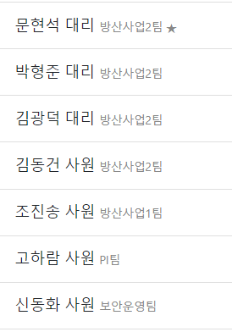
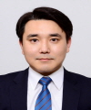
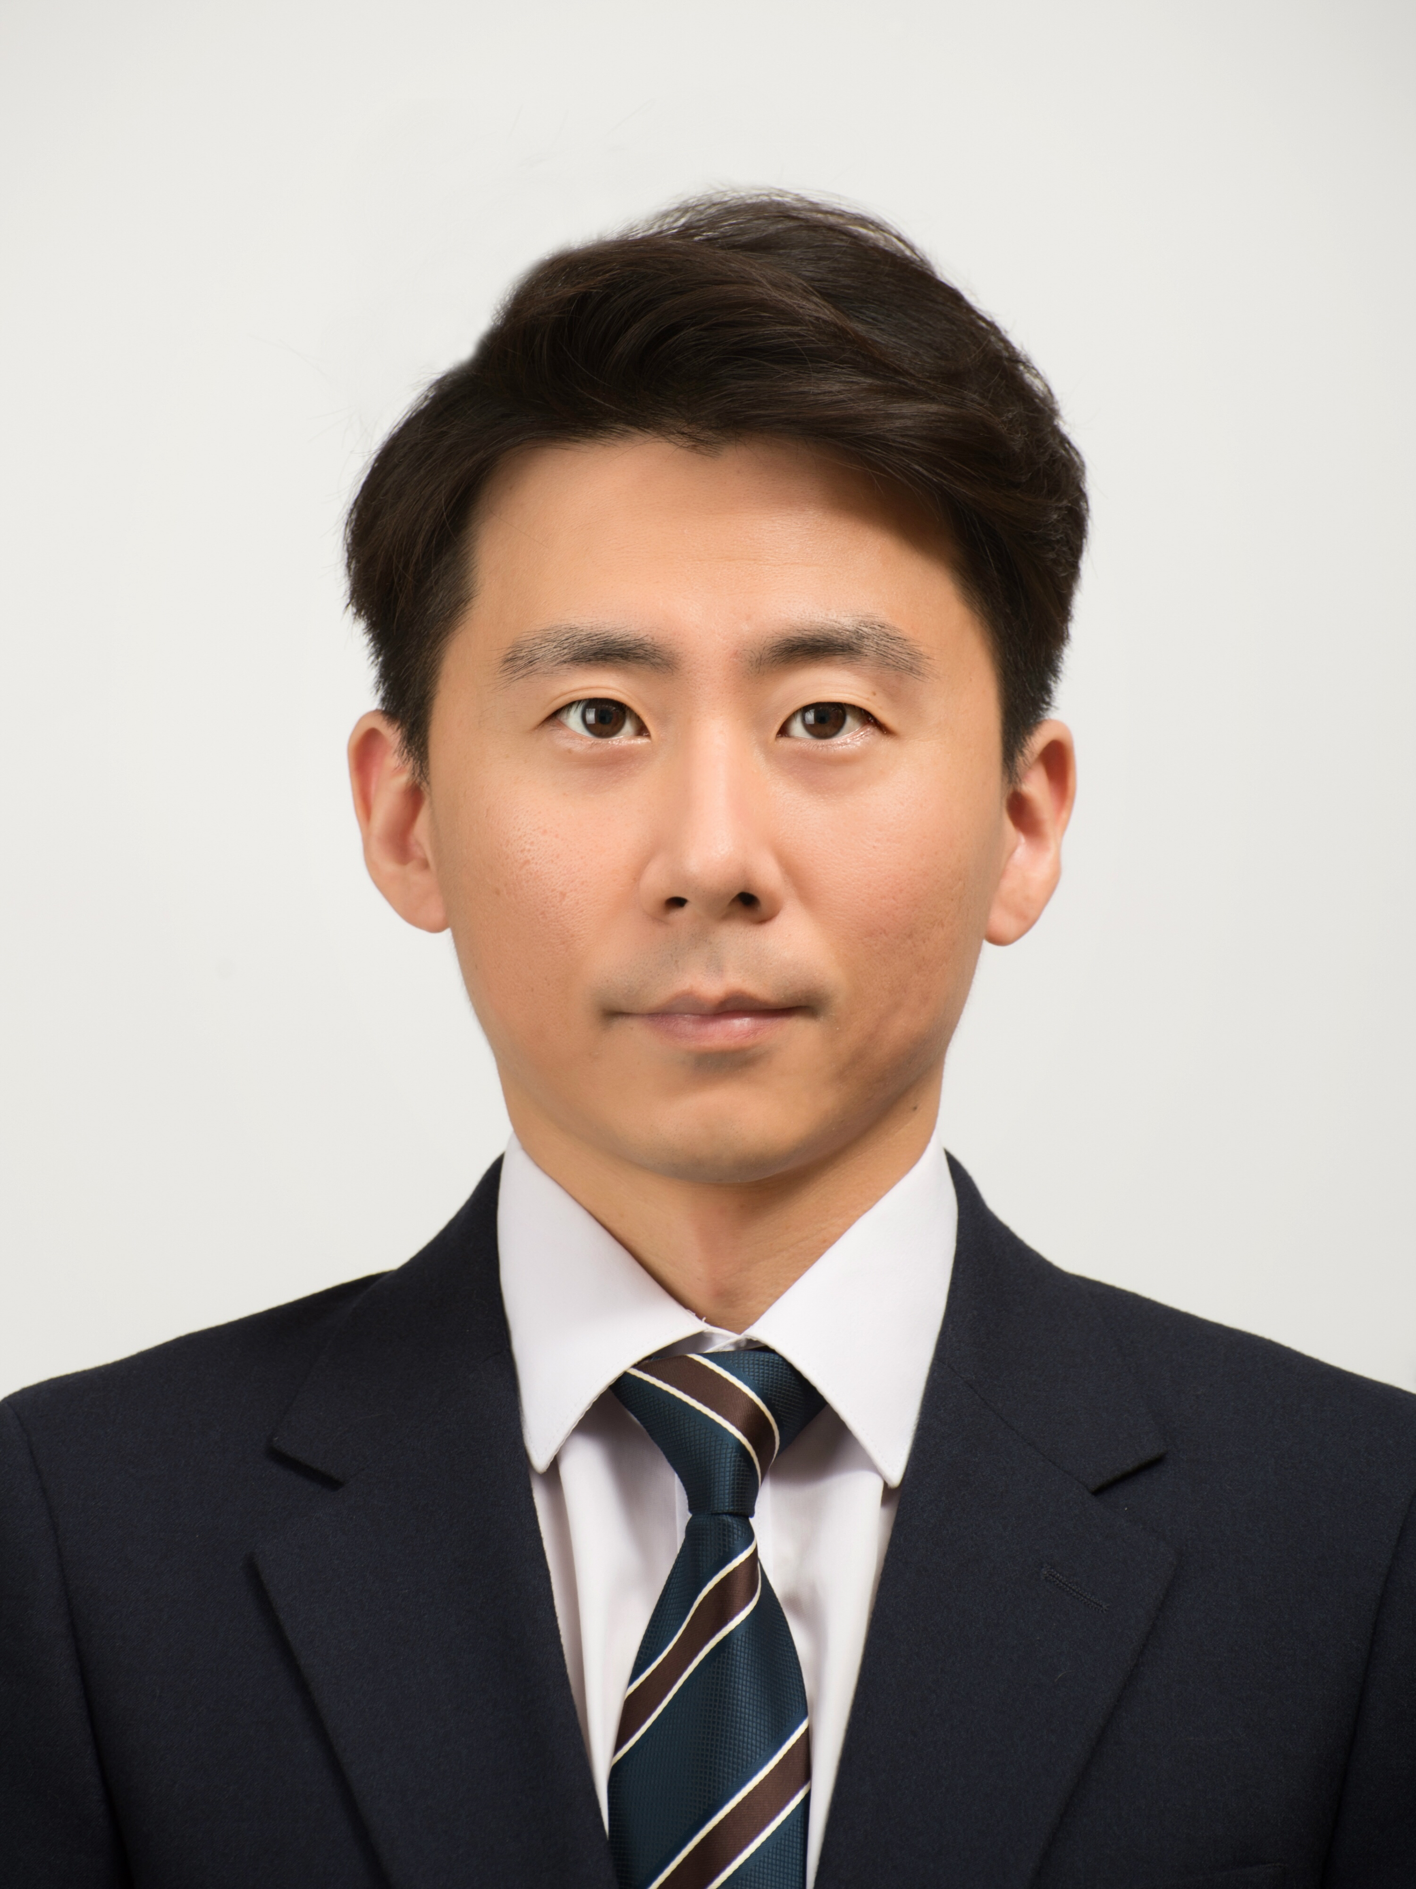
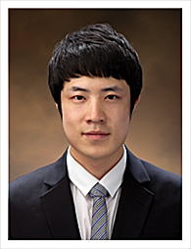
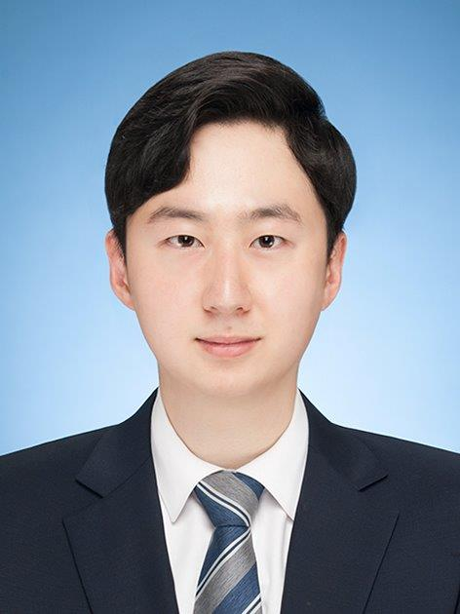
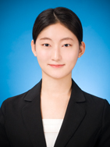
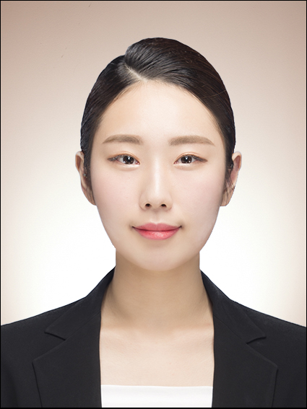
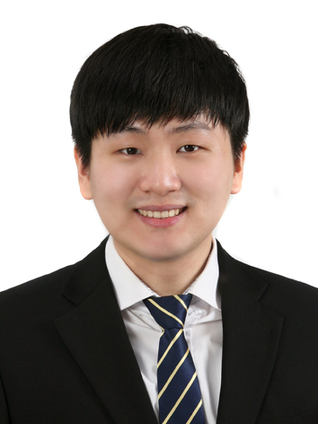
03
학습일정
Notes:
이를 알아보고자 학습과 뒤풀이에 모두 열정적인 대리3, 사원4명의 총 7명이 뭉쳐서 학습조직을 이루었습니다.

Slide 12
03
학습일정
4월 주제 선정 후 개인별 온/오프라인 학습 수행, 7월 ~ 10월 최종 산출물 구현
주요 일정
 | 4월 | 5월 | 6월 | 7월 | 8월 | 9월 | 10월 | 11월
개인 학습
학습조직 활동
과제 수행
산출물 | * 과제정의서 | * 학습조직 커뮤니티 | * 학습조직 커뮤니티 | * 개인별 정리 자료 | * 중간점검 제출자료 | * 개발 산출물 | * 최종보고자료 | * 개인별 정리 자료
주제정의
중간점검
최종보고
예선
최종보고
본선
딥러닝 온라인 강의 수강
Youtube, Github
자료 학습
논문분석
& 예제 구현
학습/구현 내용 정리
서적 구입 및 학습
과제
정의서
작성
학습 방향성 수립
개인 학습 &
Fast AI 강의 공유
하반기 계획 수립
개발 진척 / 이슈 공유
최종보고 준비
개별 실습 과제 수행
과제지정 &
사전준비
설계
개발
피드백
Notes:
4월 부터 약 7개월간 학습조직 활동을 하면서 학습과 실습을 반복하였습니다.
모임은 정기적으로 매월 2회의 모임을 가졌고, 필요시 상시로 비정기 모임을 진행하였습니다.

Slide 13
II
I
III
IV
+
활동내역
사전조사
학습일정
사전학습
Basic GAN 학습
심화학습
Notes:
상세 활동내역을 말씀드리겠습니다.

Slide 14
01
사전조사
Notes:
학습에 앞서 각 조직원들에게 머신러닝과 딥러닝에 대한 경험이 있는지를 조사하였습니다.
7명중 5명이 경험이 있었으나,

Slide 15
01
사전조사
Notes:
하지만 GAN을 바로 시작하기에는 부족한것 같다는 의견이 많아
처음부터 다시 빠르게 리뷰를 진행하고 이후 GAN을 학습하는 것으로 의견을 모았습니다.

Slide 16
02
학습일정
Step1
사전학습
- 18년도 학습조직 활동 자료 활용 (온라인 강의)
- ML 개념~CNN
Step2
Basic GAN 학습
- 서적
- Youtube
- Github
Step3
심화학습
- 논문 학습
- Youtube
- Github
Notes:
그래서 전체적으로는 다음과 같이 사전학습, Basic GAN 학습, 심화학습의 3 step으로 학습을 진행하였고

Slide 17

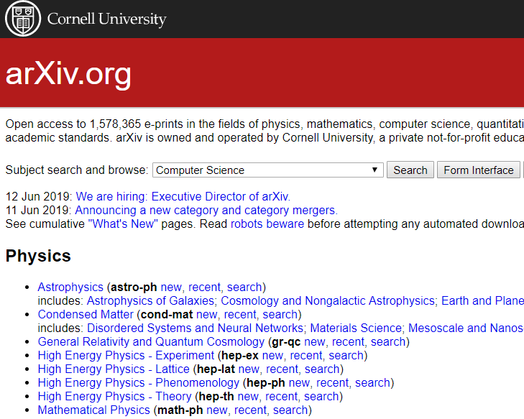
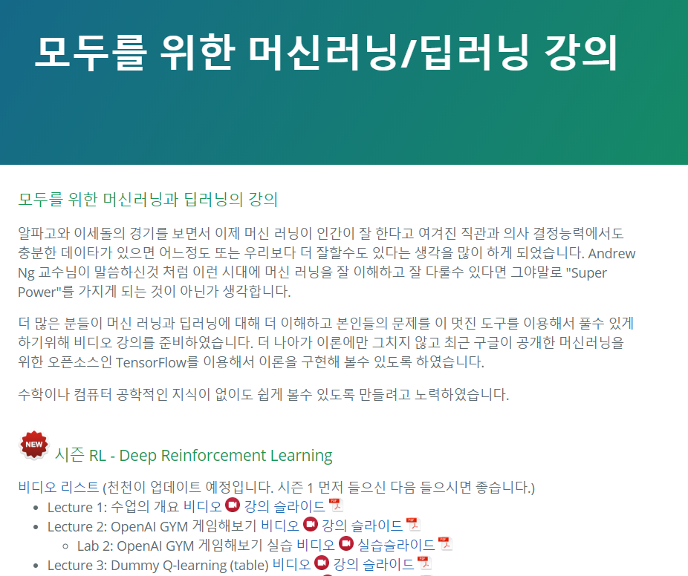
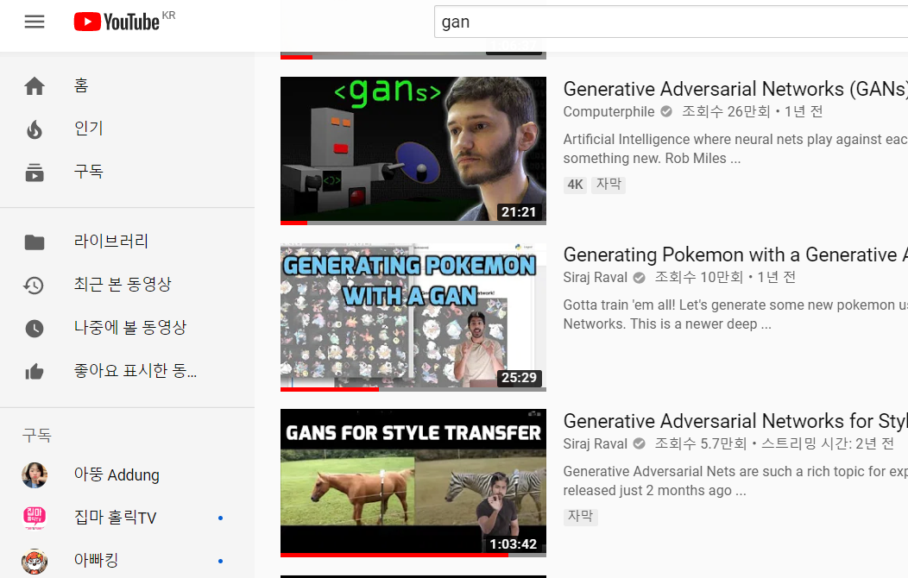
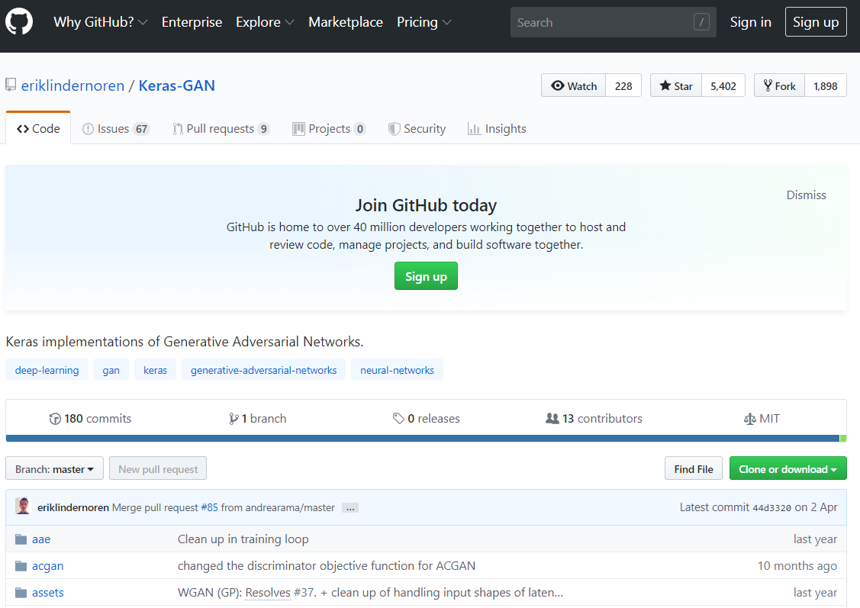
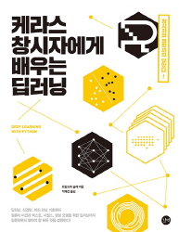

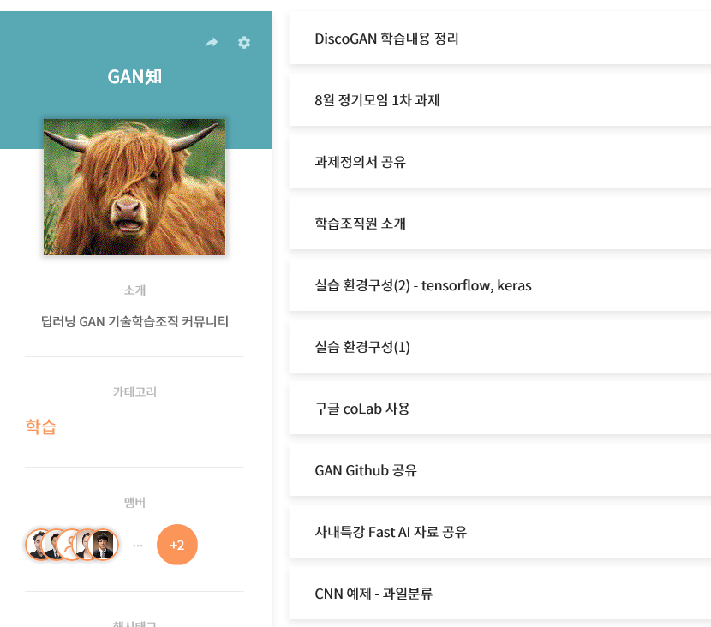
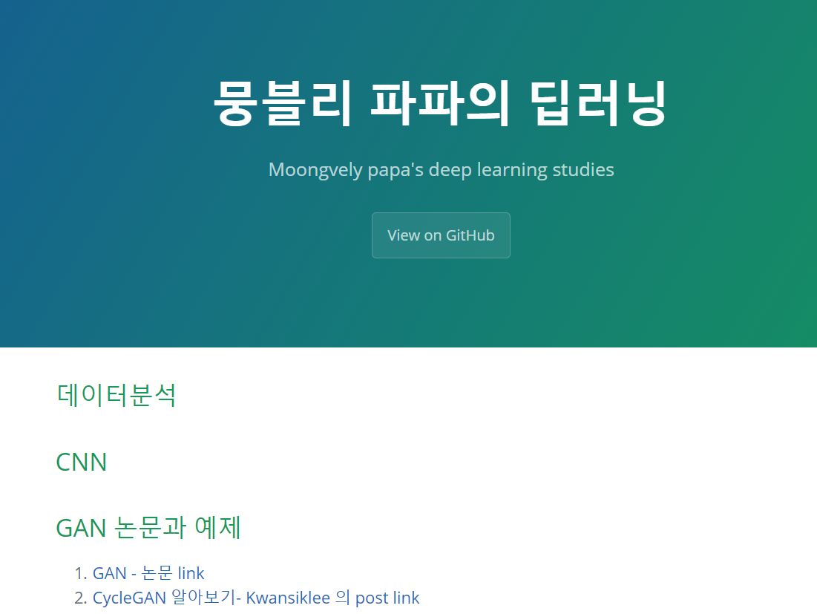
02
학습일정
Step3
Step1
Step2
주요 일정
 | 4월 | 5월 | 6월 | 7월 | 8월
개인 학습
학습조직 활동
주제정의
딥러닝 온라인 강의 수강
Youtube, Github
자료 학습
논문분석 & 예제 구현
서적 구입 및 학습
과제
정의서
작성
학습 방향성 수립
정기모임: 개인 학습 내용 공유
Notes:
각 스텝별로 다양한 자료를 활용하였습니다.

Slide 18

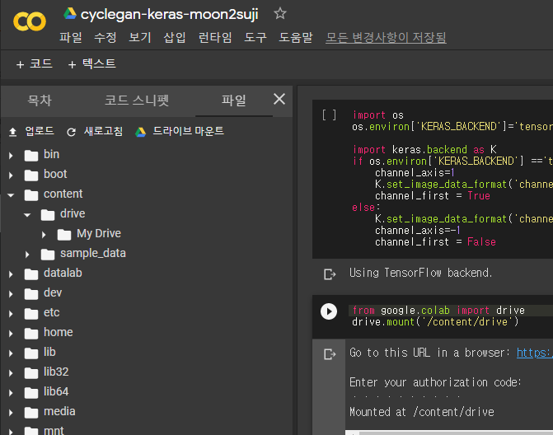
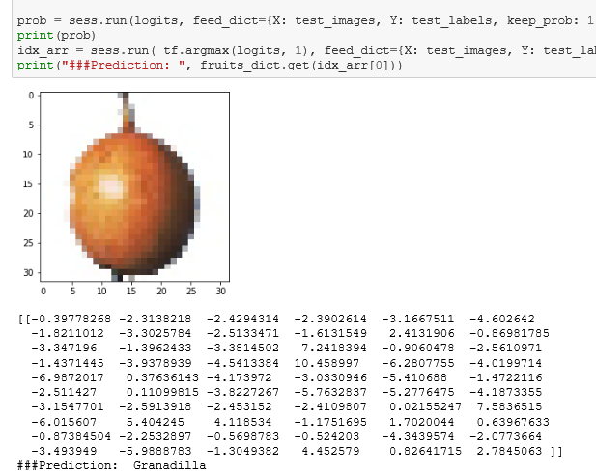
03
사전 학습
STEP1. 채널 Hplus 커뮤니티 통한 정보공유 및 사전학습
온라인 강의 공유
“ GAN知 커뮤니티 ”
ML 개념
신경망
CNN
구글 Colab 사용법공유
Google drive mount 방법
Dataset 경로 설정
기타 자료 공유
개인 실습 자료
참고사이트 URL
Notes:
step1에는 작년학습조직에서도 유용하게 활용했던 채널 Hplus 커뮤니티를 개설해서
온라인 강좌 사이트 등을 공유하고, 합성곱 신경망 예제라던가, 구글코랩의 사용법을 공유하였고
온라인 강좌는 CNN까지 모두 학습하도록 하였습니다.

Slide 19
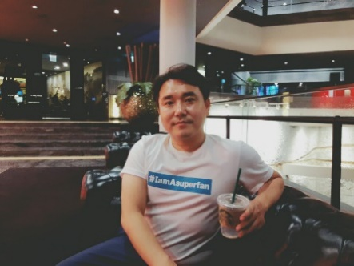
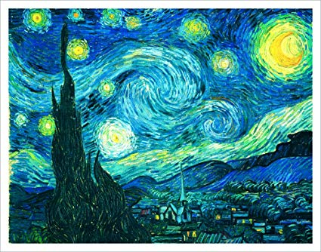
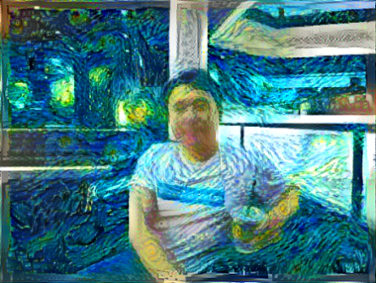
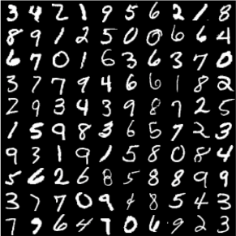
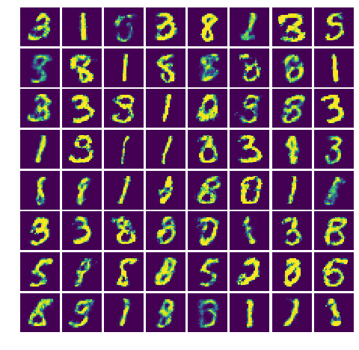
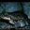
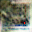
04
Basic GAN 학습
STEP2. 서적, IT Academy, Youtube 강좌 활용
Neural Style Transfer
input
Gogh
output
Good
real
fake
real
fake
Good
SOSO
Basic GAN
Notes:
그리고 다음단계로 서적 구매가 이루어져서 이를 학습하면서
보시는 것처럼 고흐의 화풍을 이미지에 적용하는 neural style transfer라던지 mnist이미지 생성, 개구리 이미지 생성과 같은 basic GAN을 실습하였습니다.

Slide 20
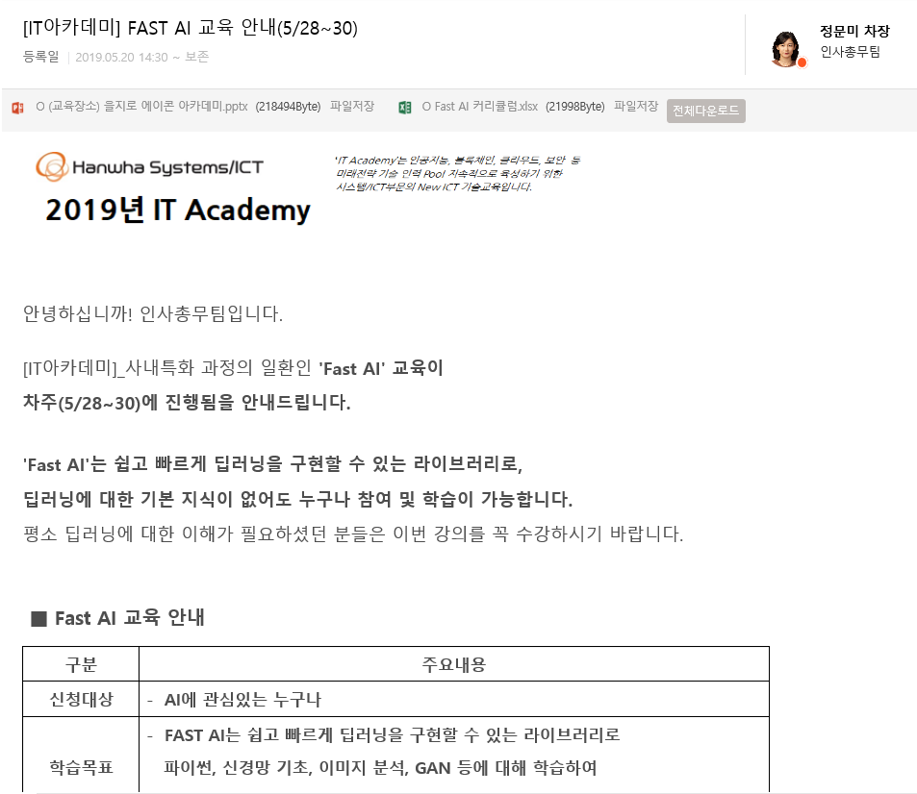
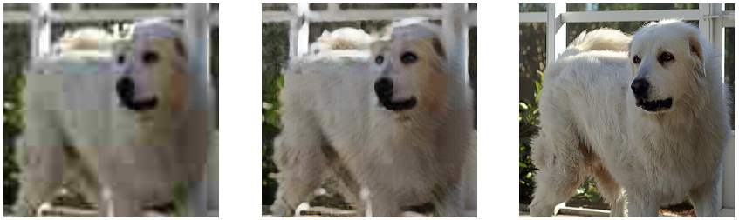
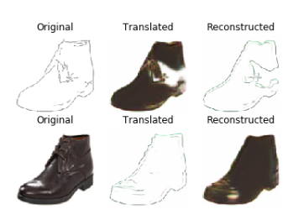
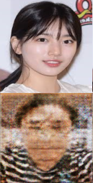
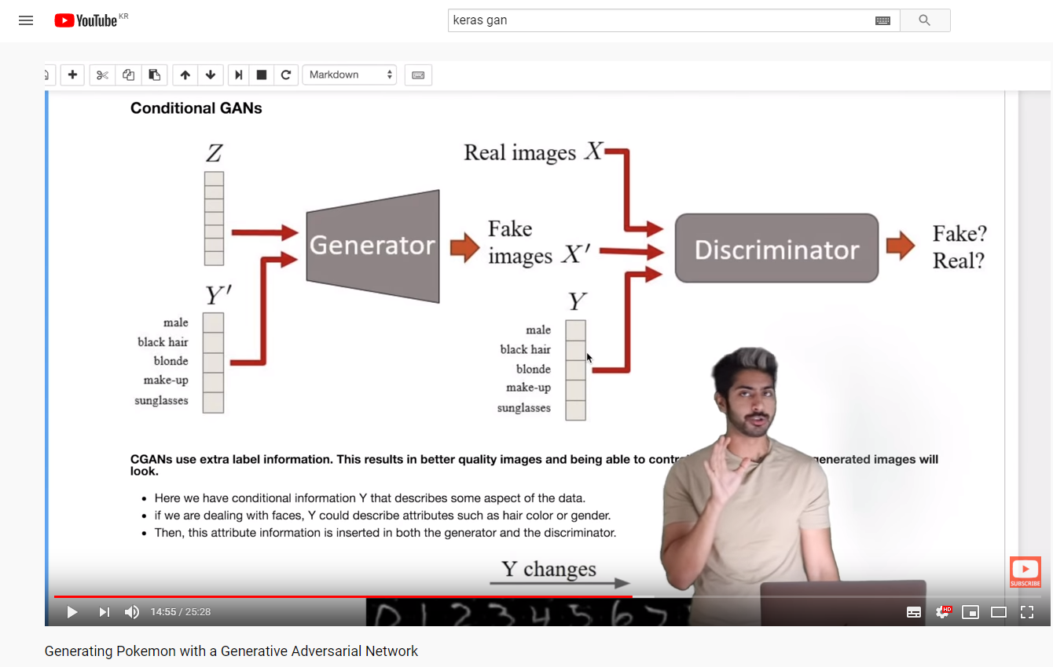
04
Basic GAN 학습
STEP2. 서적, IT Academy, Youtube 강좌 및 Github 활용
SRGAN
input
prediction
real
Good
Suji to Moon
Good
FAIL
DiscoGAN
CycleGAN
Notes:
심화학습활동에서는 조진송 사원과 김광덕 대리님의 경우 ITAcdemy코스에 참여하여 fastai교육을 받았고, 그 과정에서 슈퍼해상도를 구현하는 SRGAN의 실습을 해보았고
나머지 조원들도 School of AI의 Siraj Raval과 같은 유명 유튜버들의 영상을 보면서 학습을 하였습니다.
그리고 이를 구현해보는 과정에서 Cyclegan이 말을 얼룩말로 바꿀수는 있어도 수지를 저로 바꾸기는 어렵다는 것을 실감하기도 하였습니다.

Slide 21
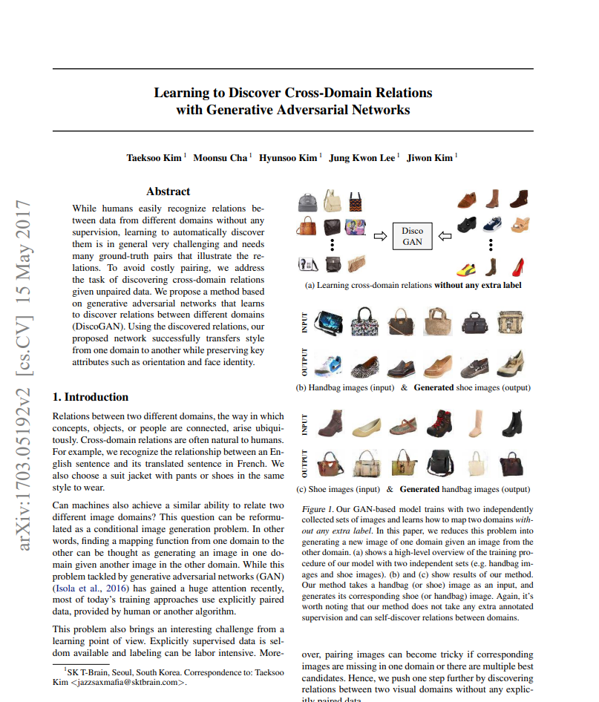
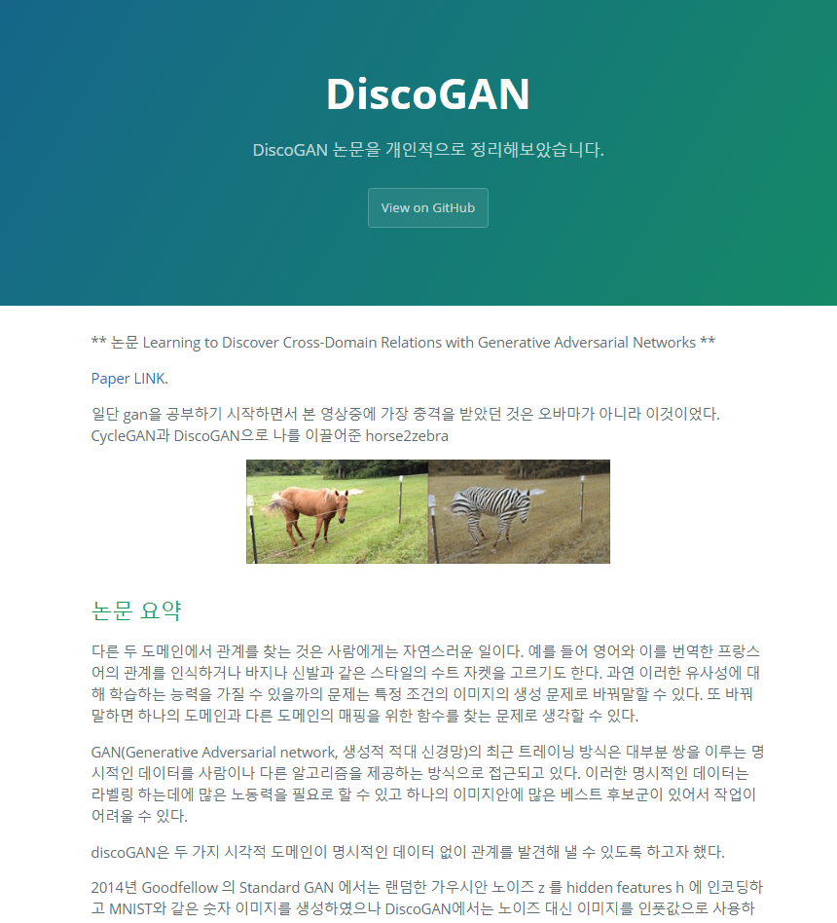
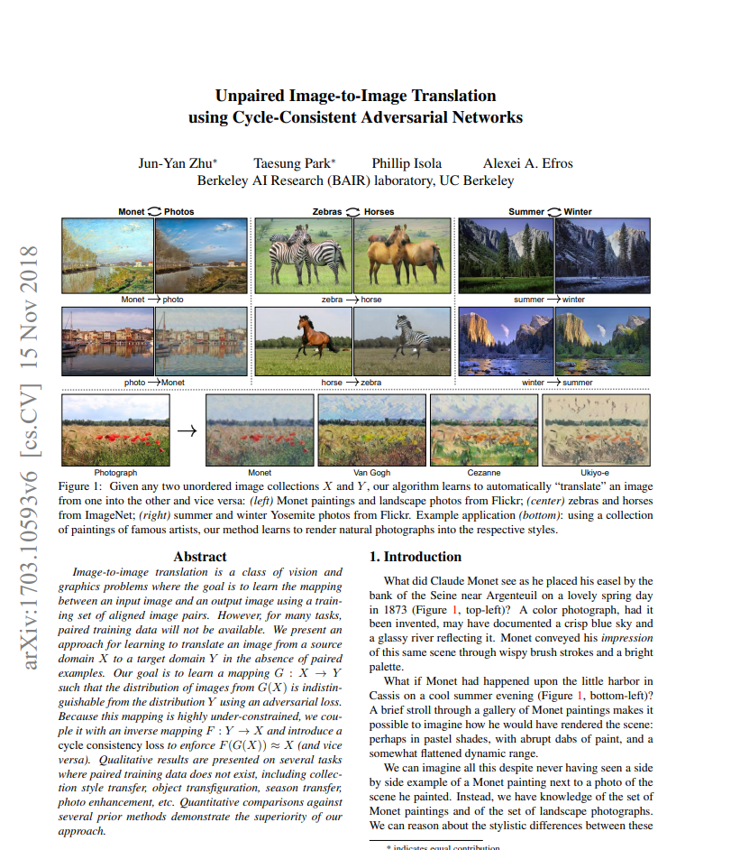
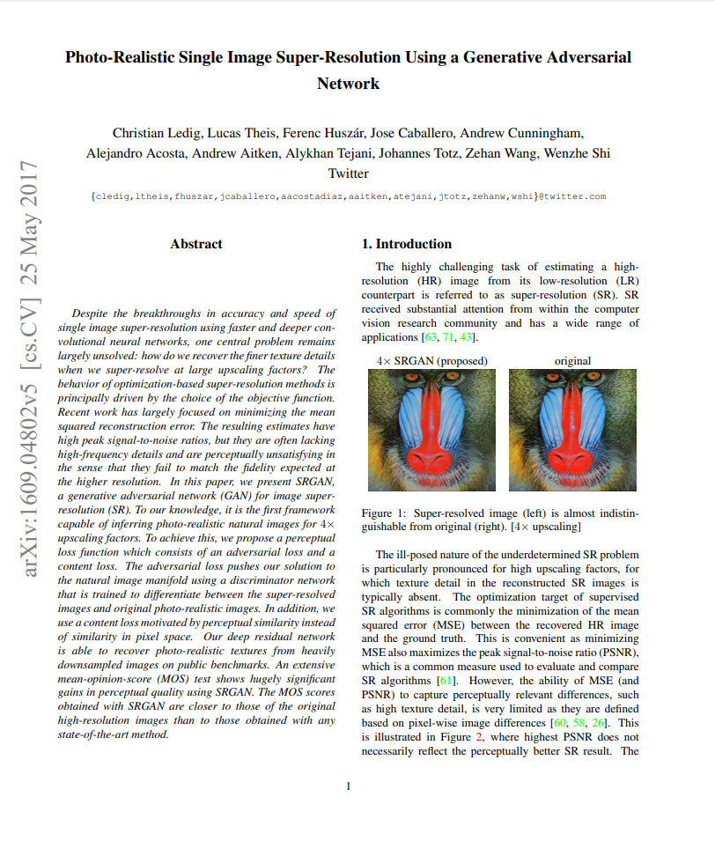
05
심화학습
STEP3. 논문요약, Github 활용
https://arxiv.org/pdf/1703.05192.pdf
https://arxiv.org/pdf/1703.10593.pdf
https://arxiv.org/pdf/1609.04802.pdf
Notes:
그리고 부족한 이론부분은 논문을 분석하는 것으로 채웠는데,
Github Page를 활용하여 공부한 내용과 구현해본 소스를 정리하고 공유하였습니다.

Slide 22
III
I
II
IV
+
산출물 소개
구현 목표 선정
Data 수집
데이터셋 준비
Training
시연

Slide 23
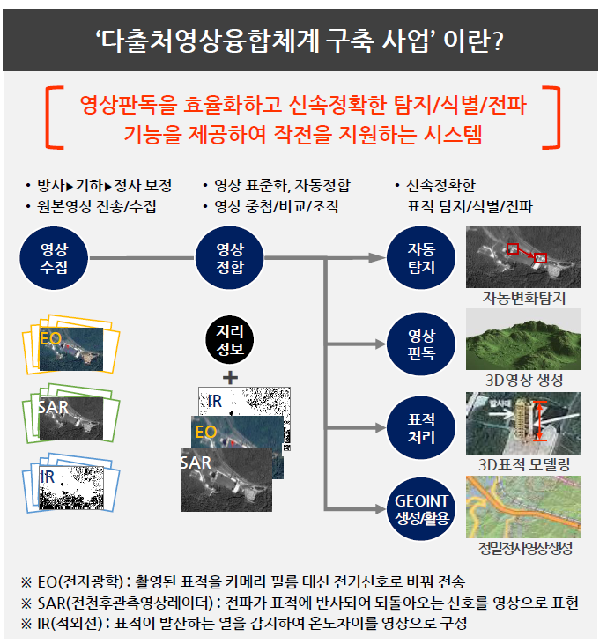
01
구현 목표 선정
분류
생성
자료출처: 서클 게시판- 경영설명회 자료
Notes:
어느정도 학습이 끝났을때 최종보고를 의식하게 되었는데요,
만들고자 하는 뚜렷한 목표가 없어 고민하던 중, 경영설명회 자료에서 다출처영상융합체계구축사업에 대해 알게되었습니다.
여기에 보면 몇가지 부분이 딥러닝이 적용이 가능한 것으로 판단하였고, 특히 3d영상 생성이나 정밀정사영상생성의 경우 GAN을 적용이 가능할 것으로 생각하여
최종목표로 선정하였습니다.

Slide 24
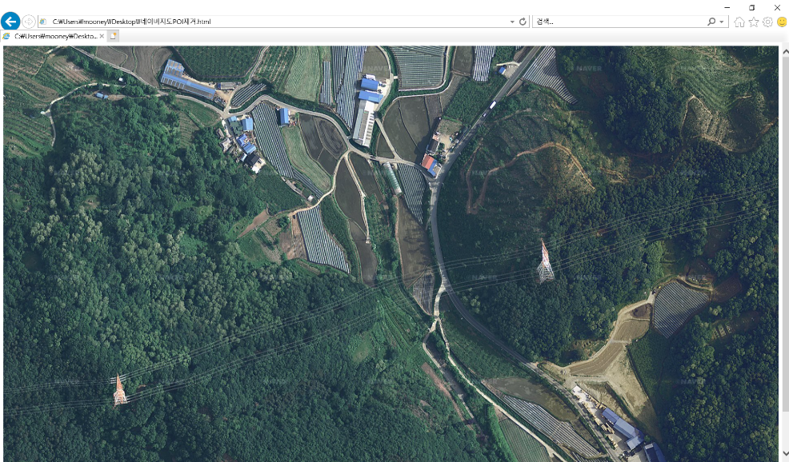
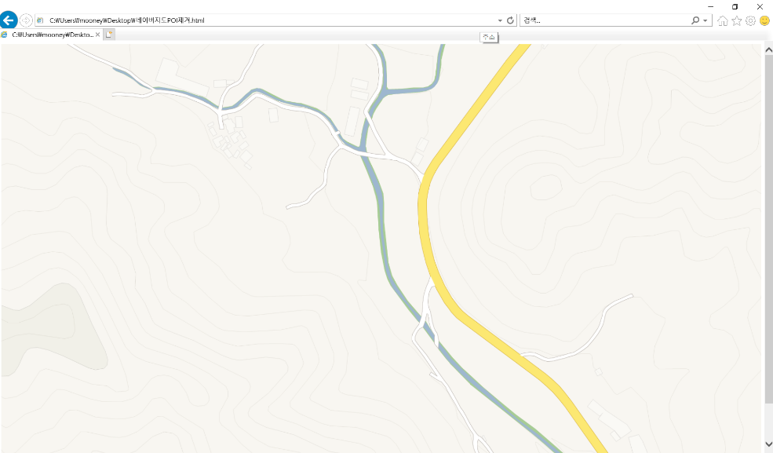
01
구현목표 선정
목표: 인공위성 사진 → 정사이미지
Input
Output
Notes:
목표는 간단합니다.
인공위성이미지가 들어오면 이를 지도이미지로 변경하는 것입니다.
사진만봐서는 알수 없는 도로명이라던지 지역명등 기타 정보는 제외한 지도이미지로의 변경입니다.

Slide 25

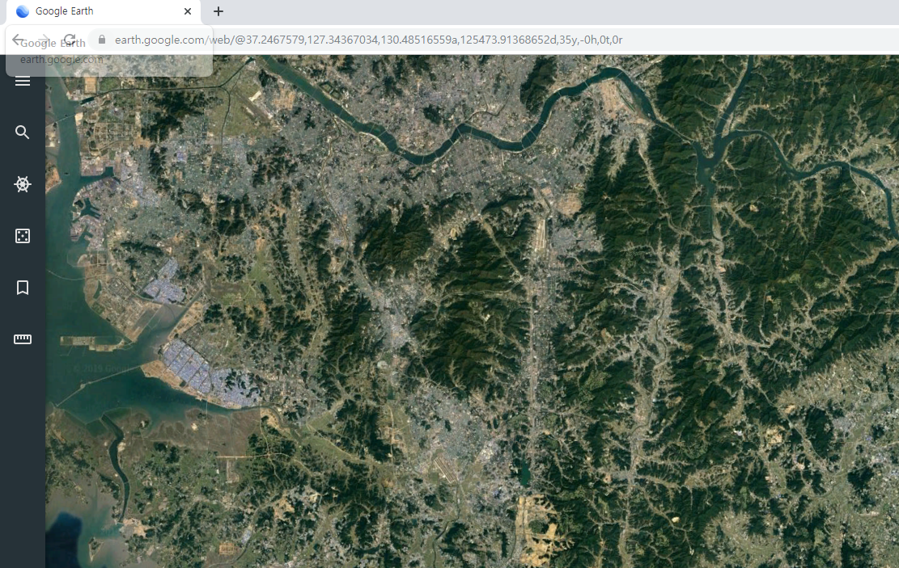
02
Data 수집
STEP1. 항공/ 정사 이미지 수집
.Naver 지도 API 분석 - 도로명, 지역명, 주요건물 등 부가정보 제거
.Google Earth - 경도, 위도 획득
naver.maps.MapTypeId.SATELLITE
new naver.maps.MapTypeRegistry({‘normal’: naver.maps.NaverMapTypeOption.getVectorMap()}),
Google Earth
Notes:
이를 위해서 일단 학습시킬 데이터셋이 필요했습니다.
네이버 지도api를 분석해서 인공위성사진과 기타 정보가 제거된 정사이미지를 구할 수 있었고,
구글어스에서 gps정보를 획득하여 제가 원하는 지역의 사진을 확보할 수 있었습니다.

Slide 26
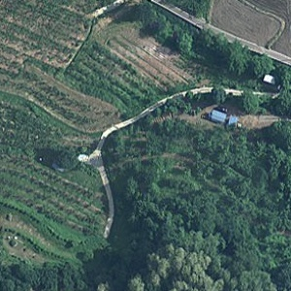









03
데이터셋 준비
STEP2. Trainig Dataset 300 by 300 으로 slice → Training 시 memory issue 해결
300px
300px
TrainA
300px
300px
TrainB
Notes:
이를 바로 학습시켰을때 메모리문제가 발생하였기 때문에
획득한 이미지들은 300by300 사이즈로 작게 나누었고, 이렇게 획득한 각각 총 648장의 이미지를 데이터셋으로 활용하였습니다.

Slide 27


04
Training
STEP3. CycleGAN, DiscoGAN Training 결과 비교
Cyclegan
Discogan
Notes:
Cyclegan과 discogan중 어떤 모델이 더 학습이 잘되는지 알아보고자 하였는데
정확도 측면에서는 제 PC상에서 결론적으로는 크게 차이는 없었던것 같으나, paired data를 활용해 속도측면에 우수했던 discogan을 활용하였습니다.

Slide 28


05
시연
정찰기가 ㄹ 자로 비행하는것으로 가정
Notes:
정찰기가 리을자 형태로 특정지역을 비행하는 것으로 가정하여 만든 영상을 보여드리도록 하겠습니다.

Slide 29

05
시연
Notes:
정찰기가 리을자 형태로 특정지역을 비행하는 것으로 가정하여 만든 영상을 보여드리도록 하겠습니다.

Slide 30
IV
I
II
III
+
마치며
향후계획
소감

Slide 31

01
향후계획
RecycleGAN 을 통한 변환한다면?
Notes:
학습조직 활동은 끝이 났지만,
순서가 있는 이런 비디오 retargeting에서 사이클겐보다 좋은성능을 보이고 딥페이크 기술에도 활용되는 recyclegan을 최근에 알게되어서
앞으로 적용해보도록 하겠습니다.

Slide 32

02
소감
박형준
6개월동안 조원들과 함께 공부하면서 신기술에 대한시야가 넓어진 것 같아 보람된시간이었습니다. 각자 업무로 바쁜 와중에 즐겁게 같이 해준 조원들 모두 수고하셨습니다.
김광덕
학습조직에 참여 하면서 정말 자유로운 분위기에 각자의 학구열로 인하여 서로 시너지를 얻으며 많은 도움이 되었습니다. 또한 자체적으로 각자 서로 다른 AI 지식을 공동 목표를 가기 위해 책을 구매 하고 퇴근 후에 본인들의 시간을 투자하여 공부하는 등 할 수 있다는 자신감을 얻었을 뿐만 아니라 서로 학습조직 활동에 즐거움을 느끼며 만족할 만한 결과물을 내지는 못했지만 그만한 뿌듯함을 느끼는 한 해가 되었습니다.
신동화
GAN이라는 생소한 주제에 이끌려 학습조직을 진행 하였지만, 생소한 만큼 지식을 얻기가 쉽지 않았습니다.
그럼에도 꾸준한 학습을 통해 조금씩 늘어가는 실력을 체감하였을 때 자신감을 얻을 수 있었습니다.
현재에서 멈추지 않고 더욱 더 발전하고 싶은 마음가짐을 얻게 되었습니다.
김동건
학습조직을 처음 해봤는데, 업무 외 시간을 활용해 관심 분야에 대하여 학습하는 것이 많은 노력을 필요로 한다는 것을 알게 되었습니다. 그런 측면에서 학습조직을 통해 학습의 계기를 만드는 것이 좋았으며, 같은 관심 분야를 가진 조직원들과 함께 학습하며 혼자 학습하는 것 보다 더 빠르게 배울 수 있어서 좋았습니다. 주제와 관련된 내용이라면 자율적으로 원하는 분야를 학습할 수 있었던 우리 학습조직의 방식이 좋았던 것 같습니다. 또 평소에 잘 볼 수 없는 타 팀 직원들과도 정기적으로 만나며 알게 되어서 좋았습니다.
고하람
약 8개월 시간동안 리더로 잘 이끌어주셔서 정말 감사했습니다 ㅎ
ㅠㅠ 너무 화목한 방산2팀 지원파트 부러워요~!!!
조진송
GAN은 추천, 예측 알고리즘만 알던 머신러닝에 대한 시야를 넓힐 수 있는 기회였습니다.
학습조직원과 다양한 학습채널을 공유하고, 각자 공부한 것들을 나누면서 이해를 넓힐 수 있었고,
무엇보다 학습조직원 좋은분들을 알게되어 회사생활에서 뜻깊은 시간이 되었습니다.
Notes:
이상으로 발표를 마치도록 하겠습니다.

Slide 33
감사합니다

Slide 34
+
I
II
III
IV
APPENDIX
Horse2Zebra - CycleGAN
CycleGAN vs DiscoGAN
DCGAN

Slide 35


01
Horse to Zebra - CycleGAN
Cycle Consistency Loss X <-> X’
X
Fake Y
X’
G(X)
F(G(X))
Y
D(Y, FakeY)
GAN Loss
Cycle Consistency Loss Y <-> Y’
Y
Fake X
Y’
F(Y)
G(F(Y))
X
GAN Loss
D(X, FakeX)

Slide 36


02
CycleGAN vs DiscoGAN
CycleGAN
DiscoGAN
Notes:
CycleGAN
Cycle Consistency를 도입하여 Unpaird Dataset에도 동작
고해상도 Style Transfer를 목적으로 ResNet, LSGAN, PatchGAN등을 사용
제약 조건 때문에 형태를 크게 변화시키는 것은 어려움 – U-net사용 (Pix2Pix)
Network 규모가 커서 학습이 느림
DiscoGAN
형태 차이가 큰 데이터셋에 중점 – generato가 U-net이나 Resnet이 아니라 Encoder-Decoder 사용 → 정보손실로 해상도 떨어지나 형태변환이 자유로워짐

Slide 37







03
DCGAN
SMILING
Notes:
Dcgan 이미지에 의미를 부여하여 웃는 여자 사진에서 여성성을 빼고 남성을 더하여 웃는 남자사진을 만들수 있음

Slide 38
The End of Document

